Slide 1


Estructura de Datos y Algoritmos
Trabajo Final (TF) Ciclo 2015-01
Crono-Blast
Desarrolladores
- Cutipa Arias, Helmut E.
- Kina Kina, Ken M.

Slide 2
Requerimientos
I

Slide 3
A. Funcionales
- Manejar juego
- Jugar nivel
- Manejar personaje

Slide 4
B. No Funcionales
- Guardar partida actual en archivos binarios.
- Cargar partida desde archivos binarios.
- Desarrollar aplicación con interfaz gráfica de usuario en C++.

Slide 5
Estructuras de datos
II

Slide 6
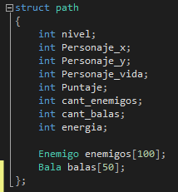
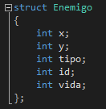
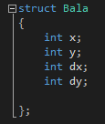
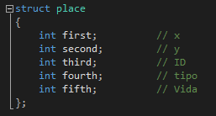
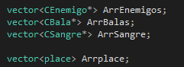

B. Vector
A. Struct
C. Stack

Slide 7
Diagrama de clases
III

Slide 8
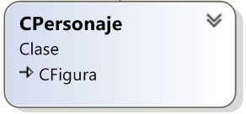
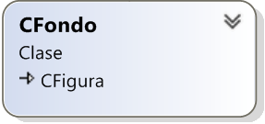
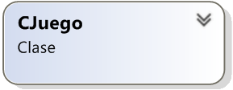
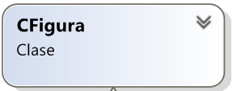
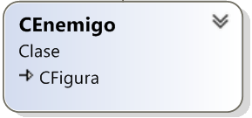
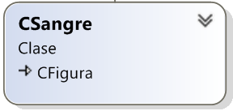
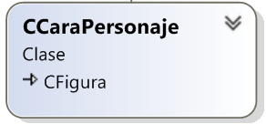
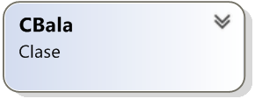
1
0…*
0…*
0…*

